Slide 1


Algoritmos para un camino corto y seguro

Slide 2

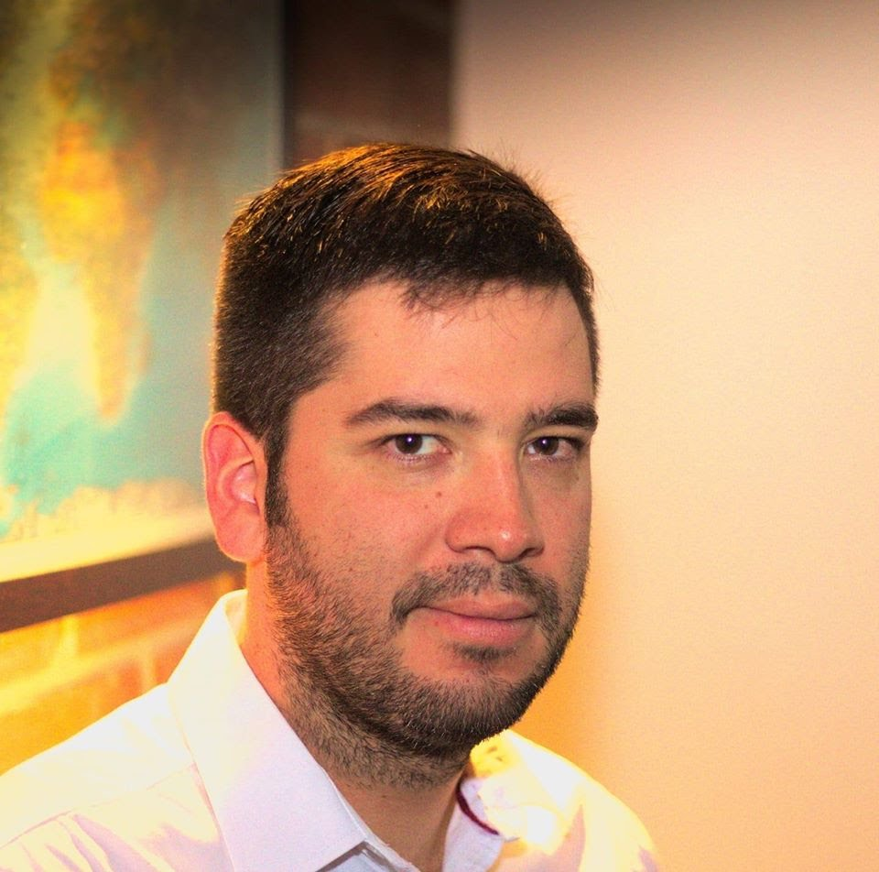
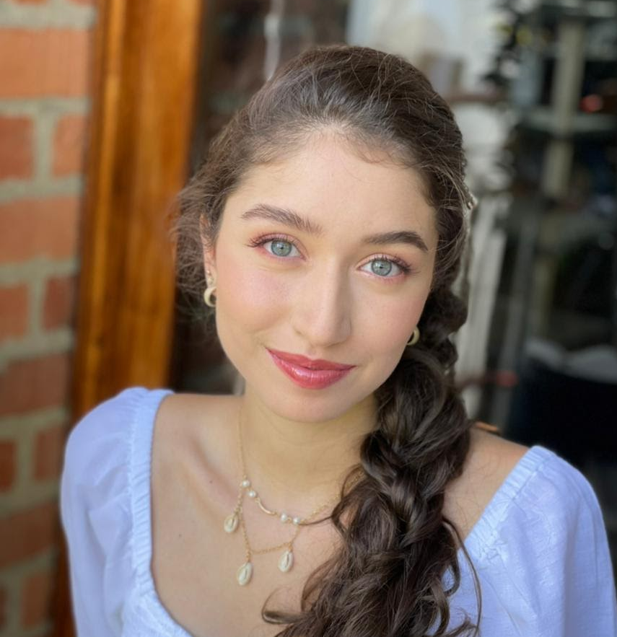
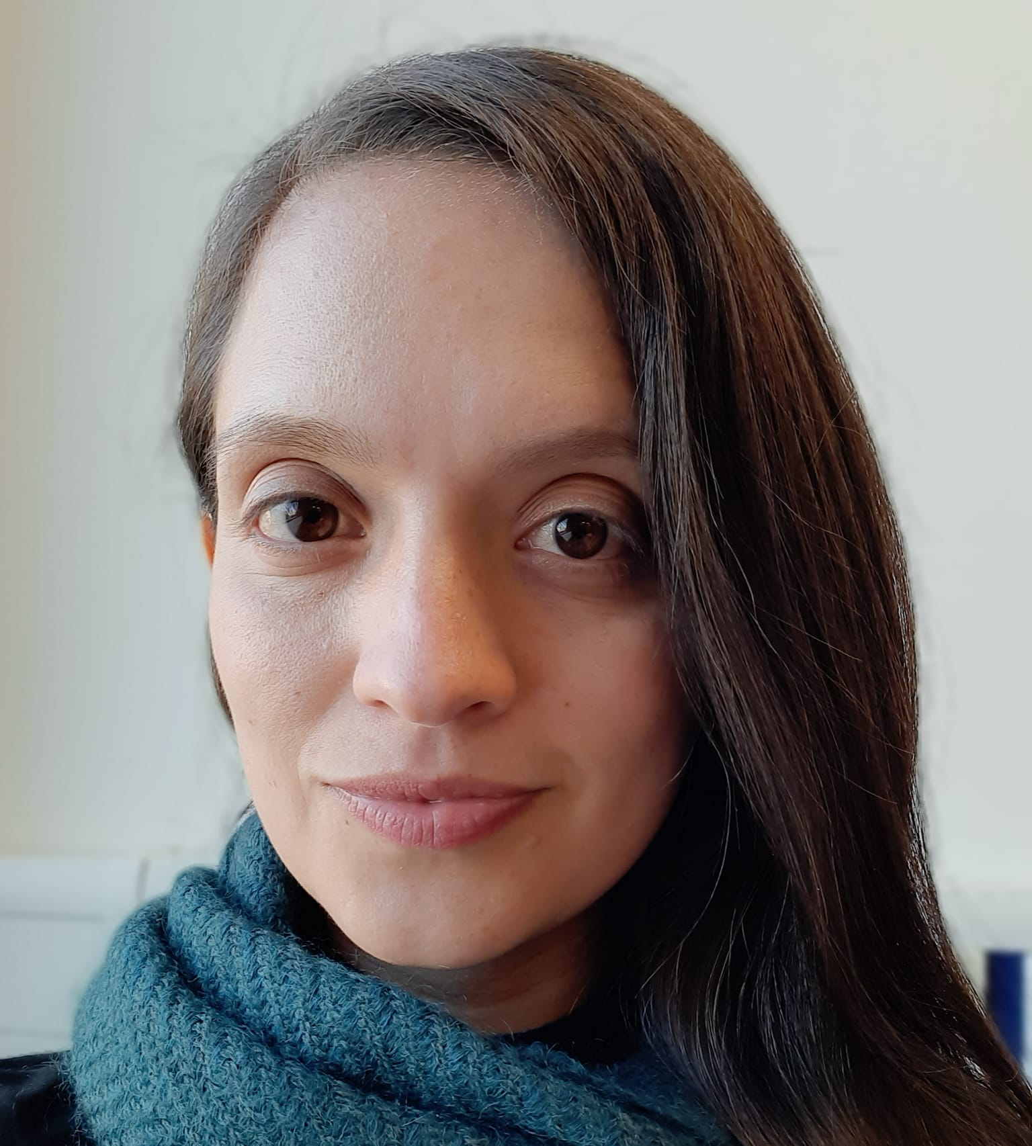

Presentación del equipo
Sara Isabel Ortiz
Informe, Código y diapositivas
Andrea Serna
Revisión de la literatura
Mauricio Toro
Preparación de los datos
https://github.com/siortizh/ST0245-002
Incluya la URL donde se encuentra su proyecto
y eliminar el círculo

Slide 3
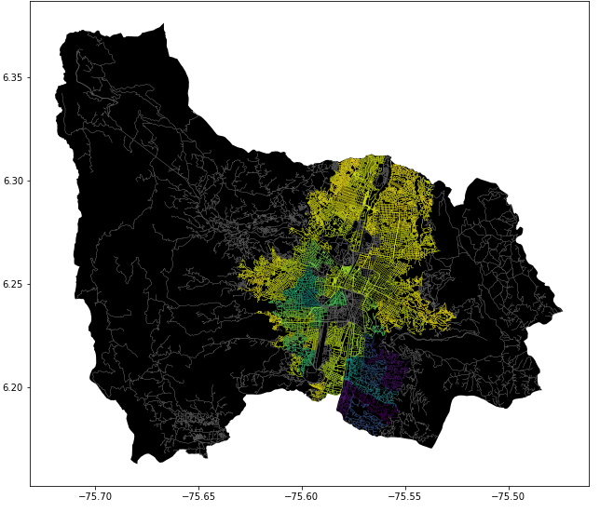
Planteamiento del problema
Algoritmo del camino más corto restringido
Calles
de Medellín, Origen y Destino
El más camino más corto
restringido

